Slide 1


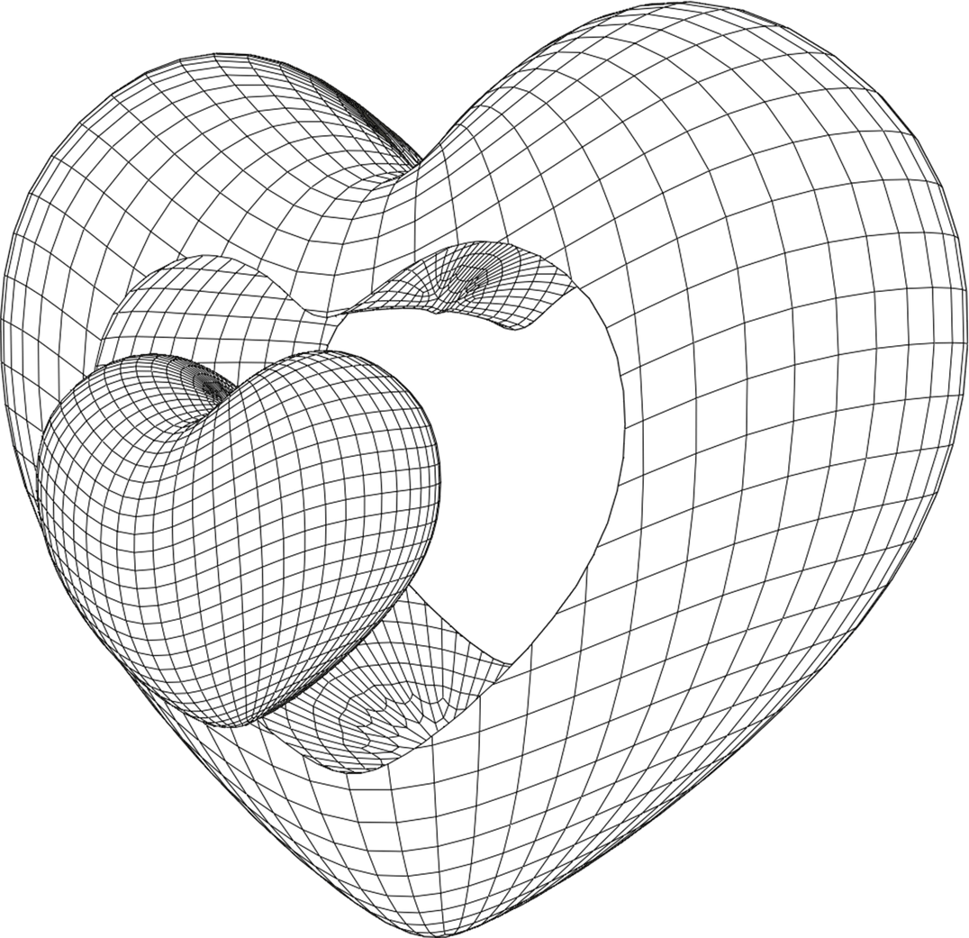
TEXT TO IMAGE
GENERATIVE MODELS
REALISED BY : AMEL MOSBEH
Abir Lassoued
eya bendoudoU
INSTRUCTOR IN CHARGE:
BOUTAIEB SOFIEN

Slide 2
TABLE DES MATIÈRES
1
INTRODUCTION
6
FUTURE DIRECTIONS
2
TYPES DE MODÉLES ET TECHNOLOGIES
7
CAS D’UTILISATION
3
DATASETS
8
DEMO
4
MÉTRIQUES D’EVALUATIONS
9
CONCLUSION
5
CHALLENGES ET LIMITATIONS
2

Slide 3
01
INTRODUCTION

Slide 4

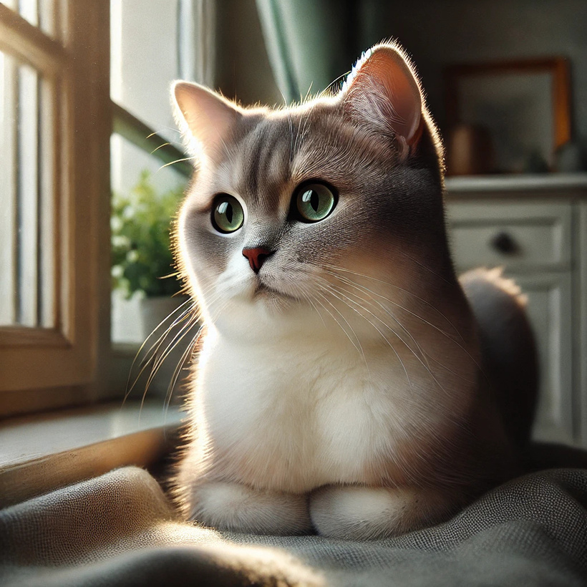
Introduction
"Un chat charmant et élégant assis gracieusement près d'une fenêtre. Le chat a un pelage doux avec un mélange de gris et de blanc, et de grands yeux verts expressifs qui reflètent la curiosité et l'intelligence. La lumière du soleil passe à travers la fenêtre, jetant une lueur chaude sur son pelage et mettant en valeur sa texture soyeuse. Autour du chat, des éléments confortables : une couverture douce à proximité, quelques plantes vertes sur le rebord de la fenêtre, et un intérieur vintage en arrière-plan. Le chat regarde dehors avec une expression sereine et pensive."
TEXTE
MODÈLE
IMAGE GÉNÉRÉ
4
Notes:
La génération de texte en image utilise l’IA pour traduire le langage en visuels, en combinant le traitement du langage naturel et la vision par ordinateur pour créer des images à partir de descriptions de texte, une étape majeure vers une compréhension de type humain dans l’IA.

Slide 5
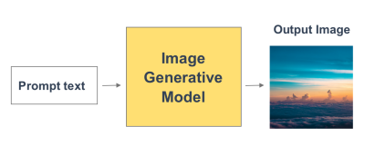
Architecture Générale de la Synthèse Texte-Image
Entrée : Description textuelle en langage naturel.
Processus : Texte intégré dans un modèle génératif
d’images (GAN, VAE, modèle de diffusion).
Sortie : Image visuelle alignée avec le texte d’entrée.
5

Slide 6
Méthodes Traditionnelles pour la Synthèse Texte-Image
Les premiers systèmes mettaient l’accent sur la compréhension du langage naturel pour produire des représentations statiques ou dynamiques.
Nom du Système | Description
Story Picturing Engine | Complète des récits avec des images via un classement par renforcement.
Système de Synthèse Texte-Image | Utilise l’étiquetage des rôles sémantiques au lieu de l’extraction de mots-clés.
WordsEye | Génère des scènes 3D statiques à partir de texte.
CONFUCIUS | Convertit des phrases avec des verbes d’action en animations synchronisées avec la parole.
Systèmes Linguistiques | Regroupe des systèmes basés sur l’analyse linguistique et la génération de scènes.
6

Slide 7
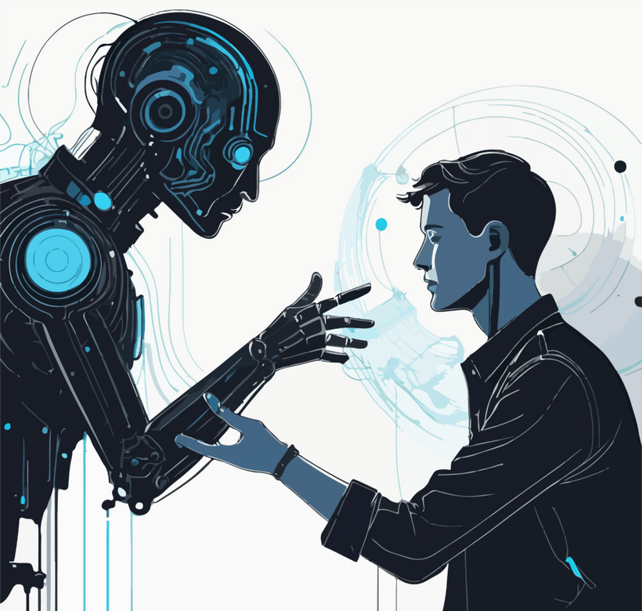
Transition vers les Méthodes Génératives
Limites des systèmes traditionnels :
Sorties statiques
Dépendance aux mots-clés.
Montée de l’apprentissage profond et capacité à gérer des sorties multimodales.
Modèles Génératifs :
Créent des sorties visuelles réalistes et variées à l’aide de réseaux neuronaux.
7

Slide 8
02
TYPES DE MODÈLES ET TECHNOLOGIES

Slide 9
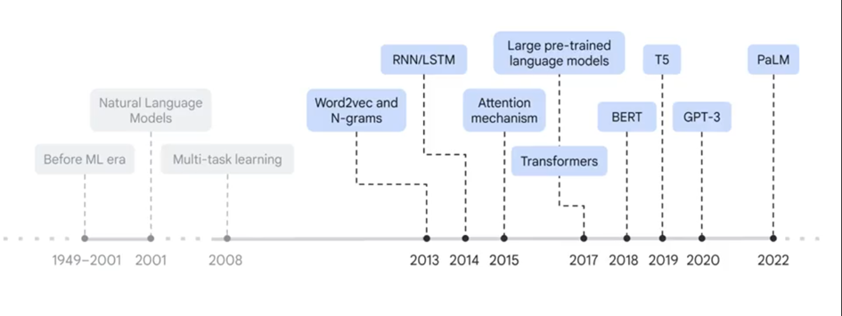
2.1 TRANSFORMERS
LÀ OÙ TOUT COMMENCE
9
Notes:
En 2015, les mécanismes d'attention ont révolutionné le domaine, menant aux transformateurs, introduits dans l'article Attention is All You Need (2017). Contrairement aux modèles précédents, les transformateurs intègrent le contexte dans les représentations des mots, reflétant leur sens selon l'usage. Cette présentation se concentrera sur ces transformateurs.

Slide 10
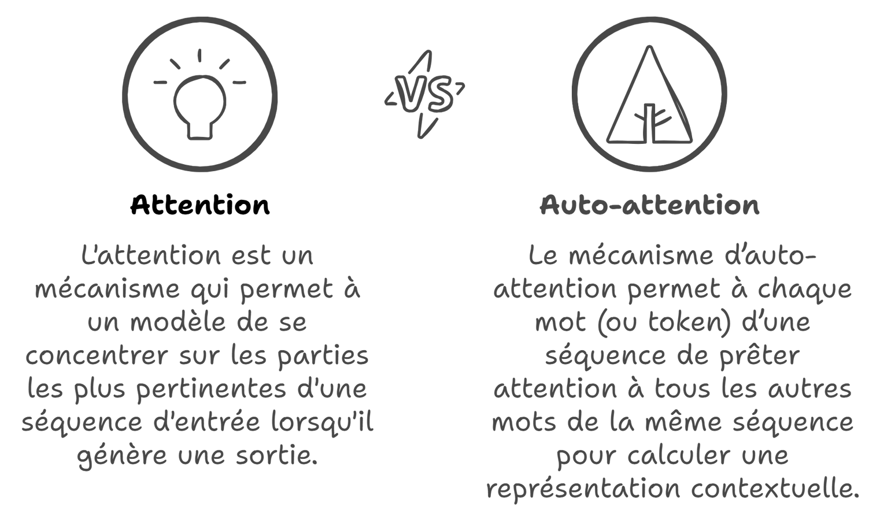
2.1 TRANSFORMERS
ATTENTION IS ALL YOU NEED
10
Notes:
Les mécanismes d’attention permettent de relier directement les mots
entre eux ;pourquoi ne pas se passer des autres mécanismes, et n’utiliser que
l’attention ?

Slide 11
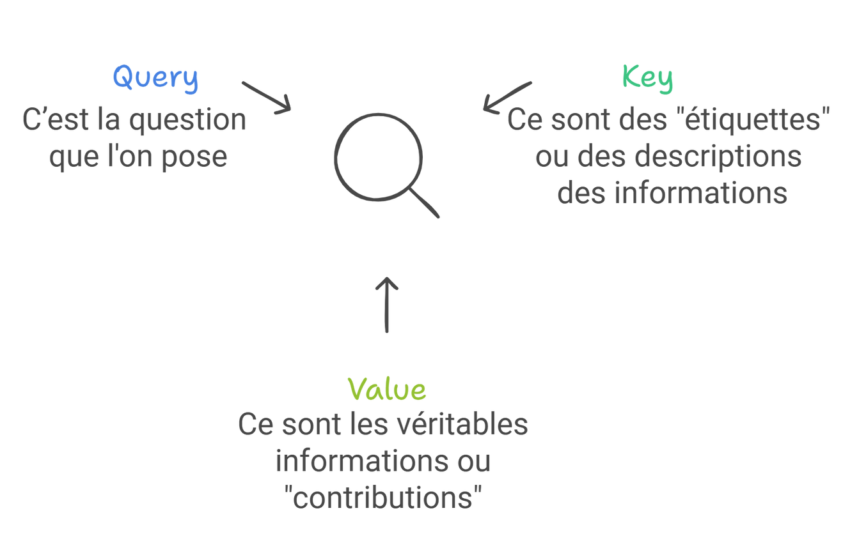
2.1 TRANSFORMERS
ARCHITECTURE QUERY/KEY/VALUE
11
Notes:
Les mécanismes d’attention permettent de relier directement les mots
entre eux ;pourquoi ne pas se passer des autres mécanismes, et n’utiliser que
l’attention ?

Slide 12
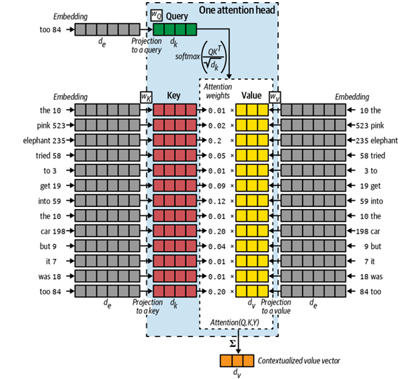
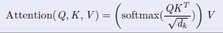
2.1 TRANSFORMERS
CALCUL ET ARCHITECTURE
12
Notes:
Les mécanismes d’attention permettent de relier directement les mots
entre eux ;pourquoi ne pas se passer des autres mécanismes, et n’utiliser que
l’attention ?

Slide 13
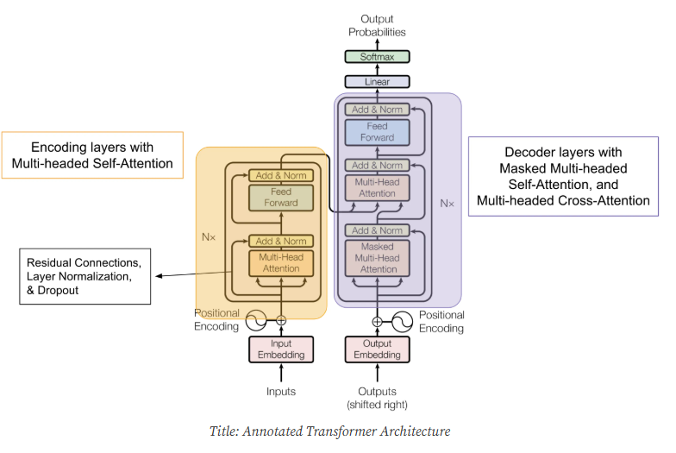
2.1 TRANSFORMERS
A-TEXT ENCODER
13
Notes:
Les mécanismes d’attention permettent de relier directement les mots
entre eux ;pourquoi ne pas se passer des autres mécanismes, et n’utiliser que
l’attention ?

Slide 14
2.1 TRANSFORMERS
B-TEXT DECODER
14
Notes:
Les mécanismes d’attention permettent de relier directement les mots
entre eux ;pourquoi ne pas se passer des autres mécanismes, et n’utiliser que
l’attention ?

Slide 15
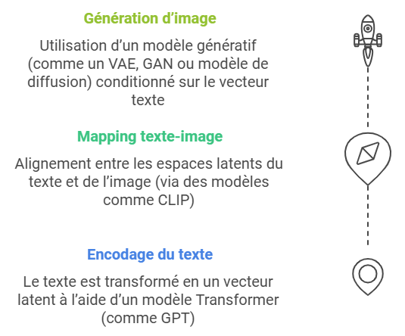
2.1 TRANSFORMERS
PIPELINE DE GÉNÉRATION
15

Slide 16
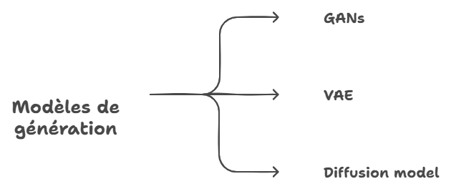
16

Slide 17
2.2.1 GANS:
QU’EST-CE QU’UN GAN
GÉNÉRATEUR
Bruit aléatoire (z)
Données synthétiques (G(z)
DISCRIMINATEUR
Probabilité si les données sont réelles ou générées.
Données réelles ou synthétiques
17
Notes:
Un Generative Adversarial Network est une architecture de Deep Learning dans laquelle deux réseaux neuronaux antagonistes sont entraînés. Un GAN peut générer de nouvelles images à partir d’une base de données d’images existante ou créer de la musique originale à partir d’une base de données de chansons par exemple. On parle de réseaux antagonistes génératifs parce que ceux-ci sont mis en compétition.

Slide 18
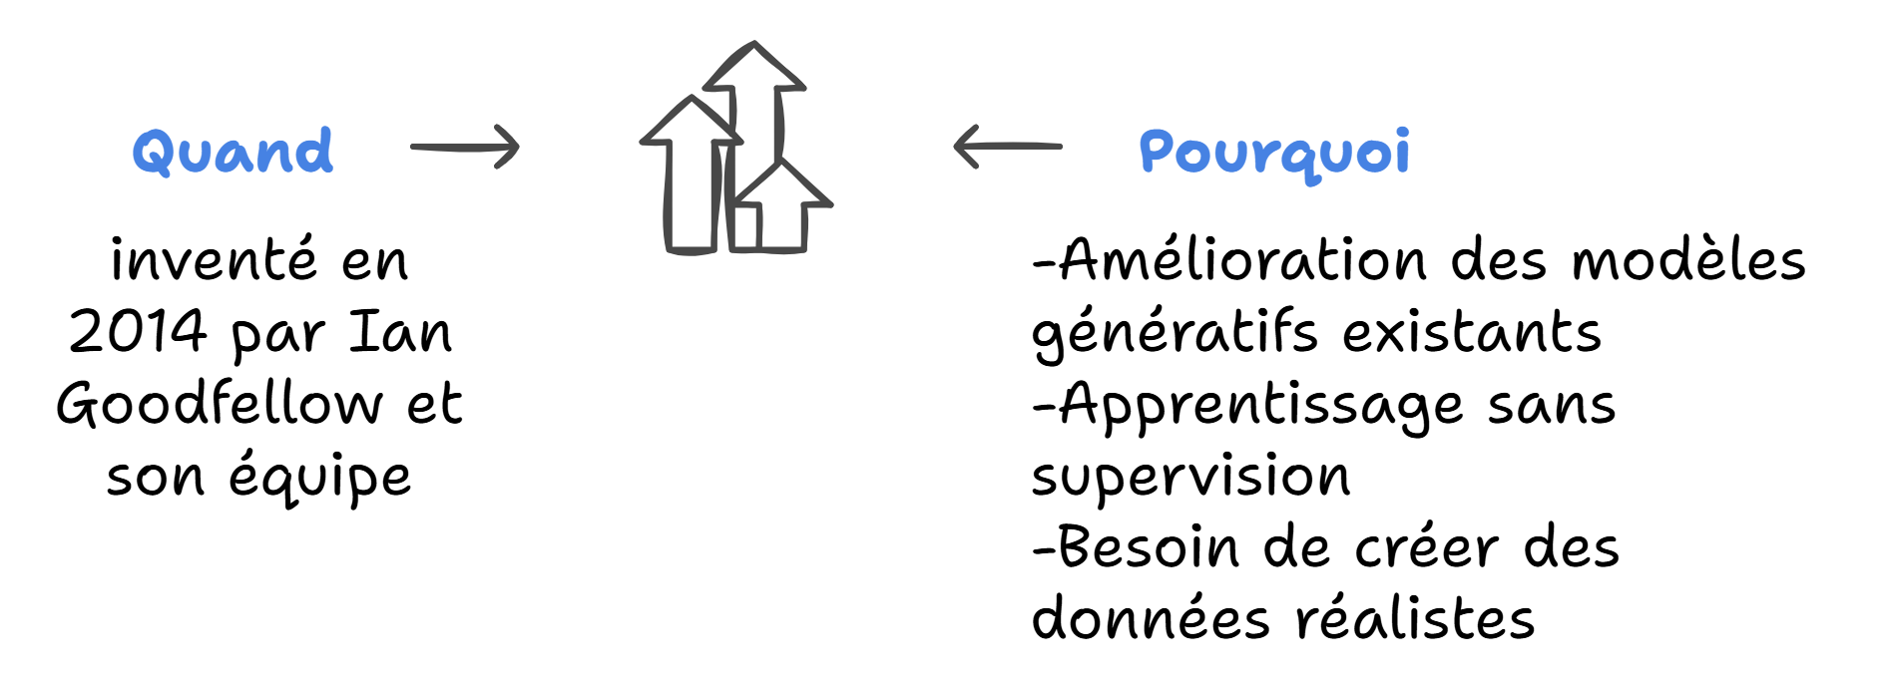
2.2.1 GANS:
ORIGINE D’INVENTION
18

Slide 19
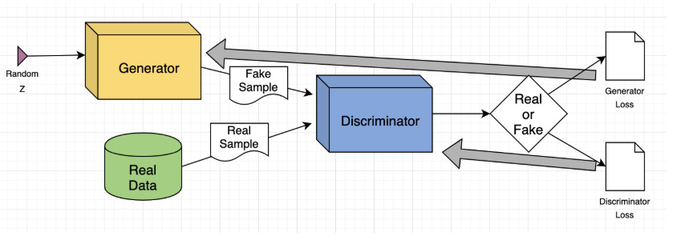
2.2.1 GANS:
ARCHITECTURE DES GAN
19
Notes:
Le générateur prend comme entrée un vecteur de bruit aléatoire (appelé Z) et génère des échantillons synthétiques, par exemple des images. Son but est de produire des données qui ressemblent le plus possible aux données réelles afin de tromper le discriminateur.
Le discriminateur, quant à lui, reçoit à la fois des échantillons réels et les échantillons générés par le générateur. Son rôle est de distinguer entre les données réelles et les données fausses. En d’autres termes, il agit comme un "juge" qui essaie de repérer les données artificielles.
Les deux réseaux s’entraînent l’un contre l’autre dans une sorte de "jeu".
Le générateur apprend à améliorer la qualité des échantillons qu’il produit pour mieux tromper le discriminateur.
Le discriminateur, de son côté, apprend à mieux identifier les fausses données pour ne pas se faire tromper.
Pendant l’entraînement, chaque réseau calcule une perte :
La perte du générateur reflète sa capacité à tromper le discriminateur.
La perte du discriminateur mesure son efficacité à distinguer le vrai du faux.
L'objectif final est d’atteindre un équilibre : le générateur produit des échantillons tellement réalistes que le discriminateur ne peut plus faire la différence entre vrai et faux.

Slide 20
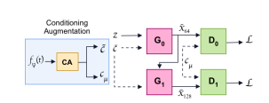
2.2.1 GANS:
STACKGAN
Génère des images à haute résolution à partir de descriptions textuelles en deux étapes.
Le premier générateur crée une image basse résolution, et un second affiner l'image pour atteindre une haute résolution.
20
Notes:
Après avoir exploré l'architecture générale des GAN, nous allons maintenant examiner des variantes spécifiques, en commençant par le STACKGAN. Cette architecture repose sur une approche en deux étapes, ou 'stages', pour produire des images de haute qualité. Dans la première étape, une description textuelle est utilisée pour générer une image de basse résolution. Un composant appelé Conditioning Augmentation enrichit les données textuelles pour mieux guider le générateur. Ensuite, la seconde étape améliore progressivement cette image en augmentant sa résolution et en affinant ses détails, tout en maintenant la cohérence avec la description textuelle

Slide 21
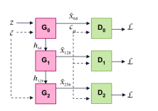
2.2.1 GANS:
STACKGAN++
Une amélioration du StackGAN qui utilise plusieurs générateurs pour créer des images encore plus réalistes avec plus de détails.
Il gère mieux les images complexes et capture des aspects visuels plus subtils.
21
Notes:
Passons maintenant à StackGAN++, StackGAN++ est une amélioration du modèle StackGAN, en générant des images de meilleure qualité grâce à une architecture hiérarchique multi-résolution, utilisant des générateurs et discriminateurs multi-échelles pour préserver les détails et assurer une structure cohérente à chaque niveau.

Slide 22
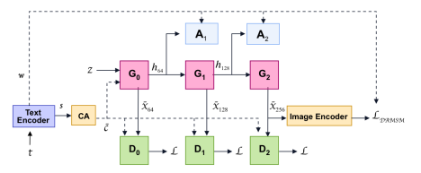
2.2.1 GANS:
ATTNGAN
AttnGAN intègre un mécanisme d'attention qui permet au générateur de se concentrer sur des parties spécifiques du texte, ce qui améliore la précision de l'image générée par rapport à la description textuelle.
22
Notes:
"ATTNGAN utilise des mécanismes d'attention pour générer des images réalistes à partir de textes. L'encodeur de texte transforme les descriptions en vecteurs, enrichis par le Conditioning Augmentation. Les générateurs multi-échelles créent progressivement des images de haute qualité, tandis que les discriminateurs multi-échelles et la perte DAMSM assurent une correspondance cohérente entre texte et image."

Slide 23
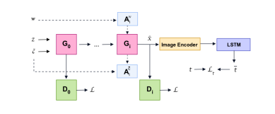
2.2.1 GANS:
MIRRORGAN
MirrorGAN fonctionne de manière bidirectionnelle : il génère une image à partir d'une description textuelle, puis traduit cette image en une description textuelle pour s'assurer de la cohérence avec l'entrée initiale. Cette approche unique, basée sur un mécanisme de réflexion inversée, renforce la qualité des images générées et leur fidélité aux descriptions textuelles.
23
Notes:
Elle améliore la figure précédente en ajoutant un LSTM pour capturer des dépendances temporelles ou des séquences dans les données textuelles. Cela permet de mieux gérer des descriptions complexes qui nécessitent de suivre une séquence logique d'événements ou de mots.

Slide 24
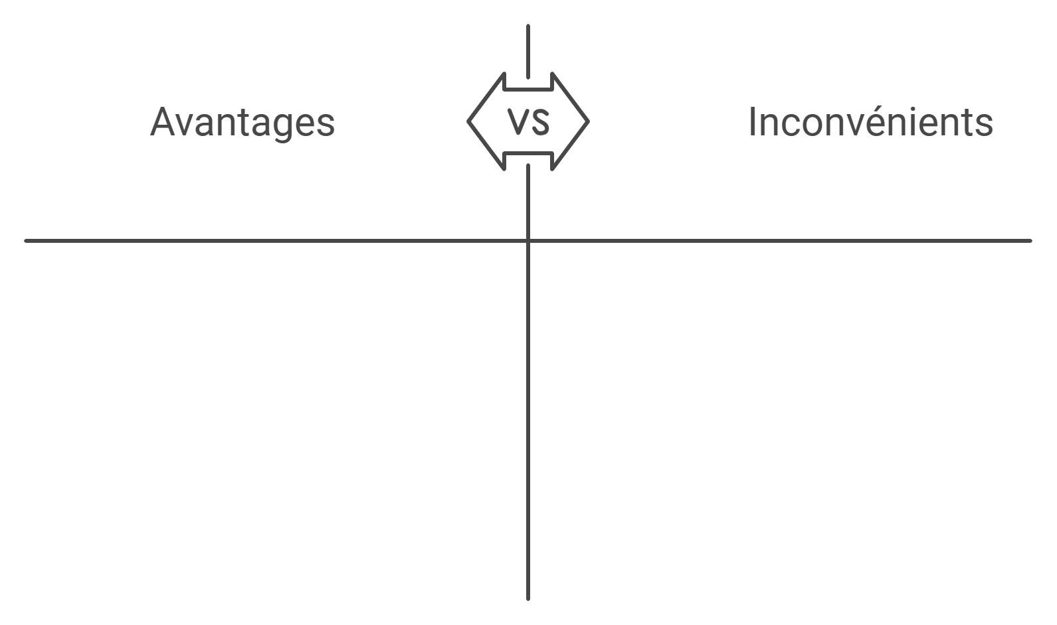
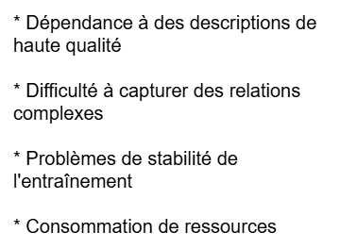
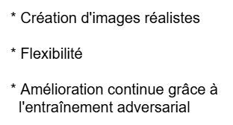
2.2.1 GANS:
AVANTAGES ET INCONVÉNIENTS
24

Slide 25
2.2.2: VAE
C’EST QUOI VARIATIONAL AUTOENCODERS
Les Variational Autoencoders (VAEs) sont des modèles génératifs probabilistes qui permettent de transformer des données d’entrée (texte ou autres) en une représentation latente compacte, puis de générer des données synthétiques à partir de cette représentation.
25

Slide 26
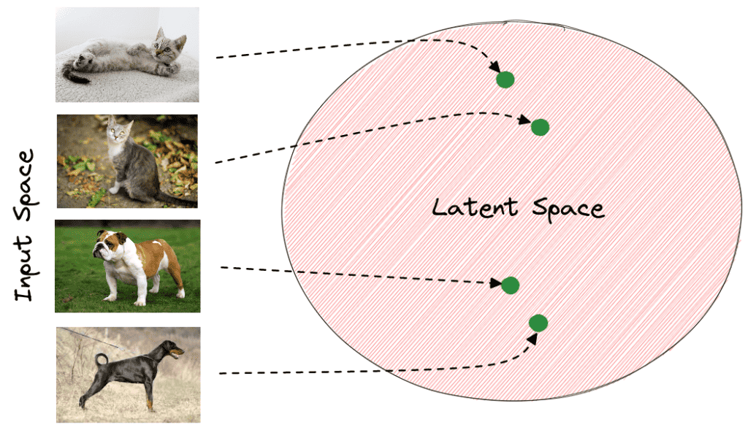
2.2.2: VAE
LATENT SPACE
C'est une représentation abstraite et compacte des données dans un espace de dimensions réduites.
Cet espace permet de générer de nouvelles données en échantillonnant des points dans cet espace.
26

Slide 27
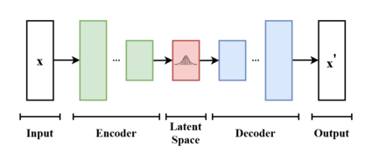
2.2.2: VAE
ARCHITECTURE GÉNÉRALE
27

Slide 28
2.2.2: VAE
PIPELINE VAE
Encodeur :
Entrée : Texte (transformé en vecteurs via un modèle de type Transformer ou LSTM).
Réseau : Un réseau neuronal qui transforme l’entrée en deux vecteurs (μ et σ) définissant une distribution gaussienne dans l’espace latent.
Sortie : Vecteur latent z
28

Slide 29
2.2.2: VAE
PIPELINE VAE
Espace latent :
Une représentation compacte qui capture les concepts principaux du texte (par exemple, forme, couleur, contexte sémantique).
La régularisation via la divergence KL (DKL​) assure que la distribution reste proche d’une distribution normale standard.
29

Slide 30
2.2.2: VAE
PIPELINE VAE
Décodeur :
Entrée : Vecteur latent z
Réseau : Modèle génératif (souvent un CNN) pour reconstruire une image.
Sortie : Image générée correspondant au contenu textuel.
30

Slide 31
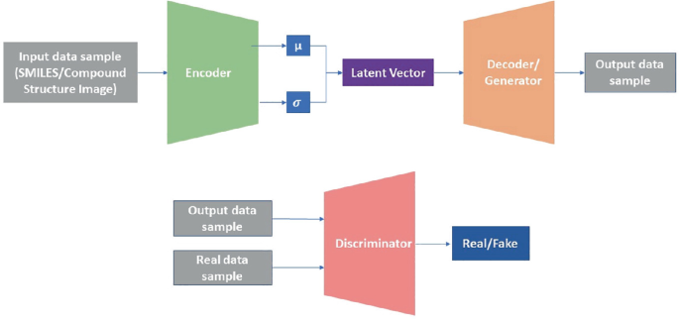
2.2.2: VAE
VAE-GAN
Combine des VAEs et des GANs pour générer des images textuellement pertinentes à l’aide d’un modéle comme CLIP pour encoder le texte en input
31

Slide 32
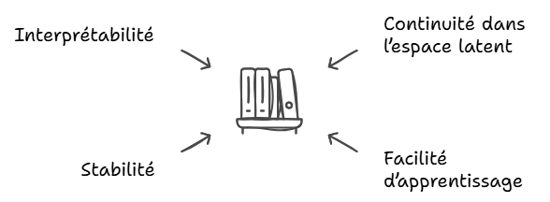
2.2.2: VAE
AVANTAGES
32

Slide 33
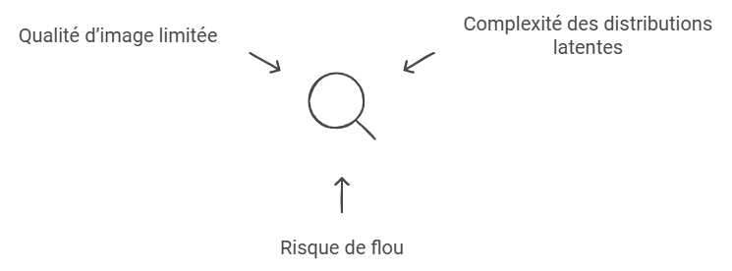
2.2.2: VAE
LIMITES
33

Slide 34
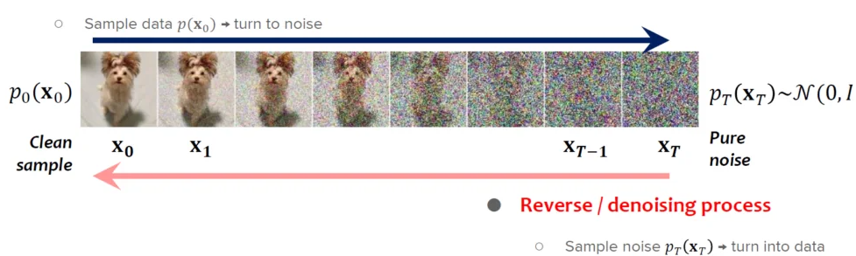
2.2.3: DIFFUSION MODELS
Diffusion: Processus qui transforme progressivement un bruit aléatoire en une image claire.
Avantages par rapport aux modèles autoregressifs (ex : DALL-E, Parti) :
Moins de coûts computationnels
Meilleure qualité d'image
Moins de propagation d'erreurs
34

Slide 35
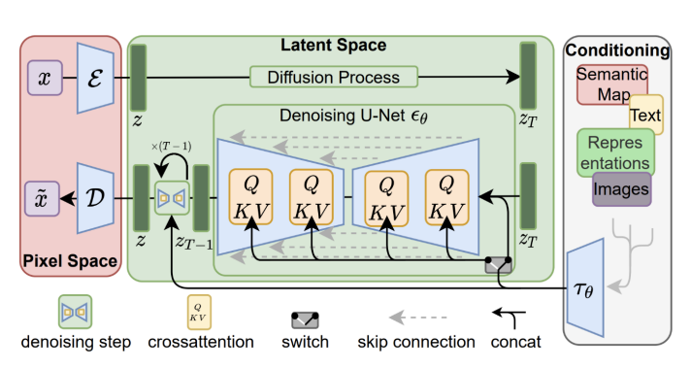
2.2.3: DIFFUSION MODELS
STABLE DIFFUSION (2022)
Modèle de diffusion latent (LDM) pour réduire les coûts tout en maintenant des performances élevées.
35

Slide 36
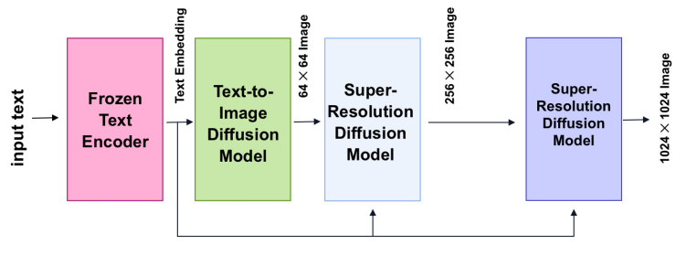
2.2.3: DIFFUSION MODELS
IMAGEN
Ce modèle génère des images photoréalistes à partir de textes en utilisant un encodeur de texte et des modèles de diffusion avancés pour une haute fidélité aux détails.
36

Slide 37
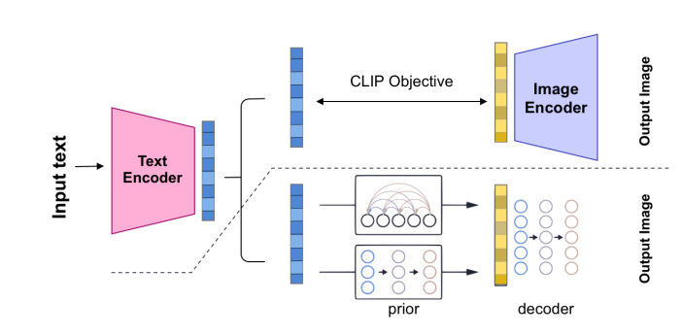
2.2.3: DIFFUSION MODELS
DALL-E 2
Un modèle qui génère des images réalistes à partir de textes, avec une forte fidélité aux descriptions.
37

Slide 38
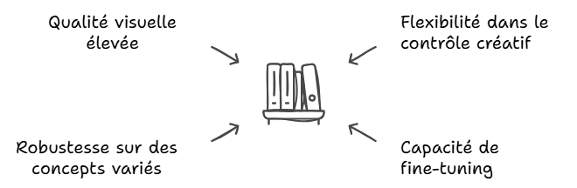
2.2.3: DIFFUSION MODELS
AVANTAGES
38

Slide 39
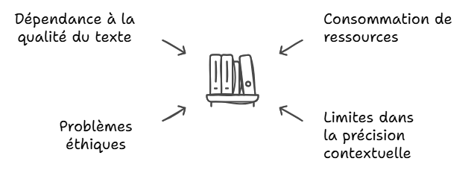
2.2.3: DIFFUSION MODELS
LIMITES
39

Slide 40
3.2.4 COMPARAISON:
Caractéristiques | GANs | VAEs | Diffusion Models
Principe de fonctionnement | Un jeu compétitif entre un générateur et un discriminateur. | Modélisation probabiliste basée sur l'apprentissage des distributions latentes. | Apprend à inverser un processus de diffusion progressif (ajout de bruit).
Qualité des images générées | Très haute qualité visuelle, mais peut manquer de diversité. | Images moins réalistes, parfois floues ou lisses. | Images très détaillées et cohérentes, proche de l'état de l'art.
Robustesse face à des descriptions textuelles complexes | Performant si bien entraîné, mais peut échouer avec des concepts complexes ou rares. | Limité dans la gestion des descriptions textuelles complexes. | Excellente interprétation des détails textuels grâce à des architectures avancées comme CLIP.
Flexibilité pour Text-to-Image | Nécessite des architectures spécifiques comme AttnGAN ou StyleGAN-T. | Peut être utilisé, mais nécessite beaucoup d'ajustements. | Conçu pour le texte-à-image, comme DALL-E ou Imagen.
Stabilité de l'entraînement | Difficile à entraîner, problème de mode collapse fréquent. | Stable et facile à entraîner. | Stable grâce à l'entraînement progressif sur des étapes de bruit.
Interprétation et contrôle | Contrôle limité sans architectures supplémentaires (ex. guidance CLIP). | Plus interprétable grâce à l'espace latent continu. | Excellent contrôle avec des techniques comme classifier-free guidance.
40

Slide 41
Caractéristiques | GANs | VAEs | Diffusion Models
Diversité des résultats | Peut manquer de diversité à cause du mode collapse. | Bonne diversité mais qualité inférieure. | Très bonne diversité et qualité équilibrée.
Temps d'entraînement | Rapide, mais dépend du réseau utilisé. | Relativement rapide. | Lourd en calcul, nécessite beaucoup de ressources GPU/TPU.
Applications principales | Génération artistique, avatars, synthèse d'images réalistes. | Représentation latente continue, génération basique d'images. | Text-to-image, super-résolution, inpainting.
Avantages spécifiques | - Haute qualité des images. - Rapide avec des données adaptées. | - Interprétabilité et simplicité. - Représentation latente robuste. | - Gestion des détails textuels. - Meilleure cohérence image-texte.
Limites spécifiques | - Mode collapse. - Sensible aux paramètres d’entraînement. | - Qualité des images générées inférieure aux GANs et diffusion models. | - Très gourmand en ressources. - Temps de génération élevé.
41

Slide 42
03
DATASETS

Slide 43
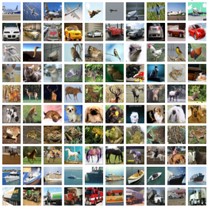

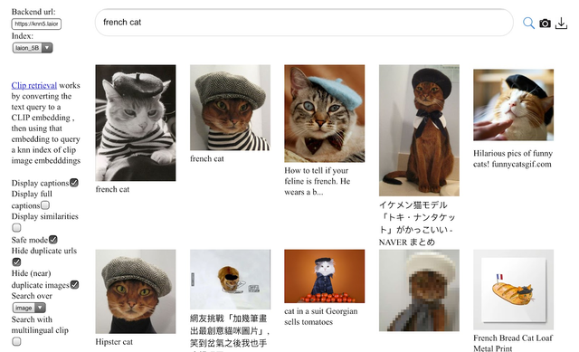
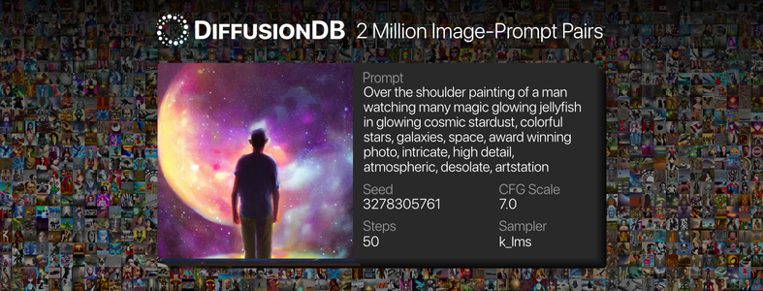
3- DATASETS
MS COCO :
Un ensemble de données contenant plus de 328 000 images avec des légendes, utilisé pour la détection d'objets et la génération de légendes.
LAION-5B :
Un jeu de données open-source avec 5,85 milliards de paires image-texte, principalement utilisé pour des recherches sur les modèles multimodaux comme DALL-E.
DiffusionDB :
Un dataset de 2 millions d'images générées par Stable Diffusion à partir de prompts, soutenant les avancées en IA générative.
43

Slide 44
04
MÉTRIQUES D’EVALUATION

Slide 45
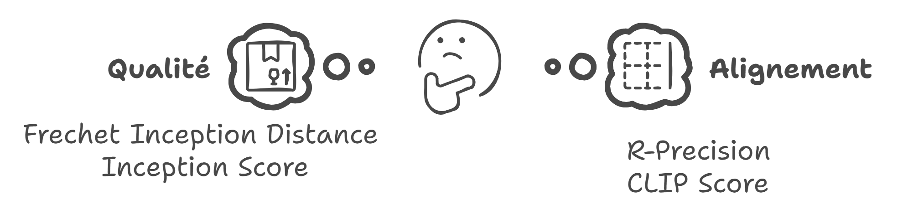
4- MÉTRIQUES D’EVALUATION
45

Slide 46
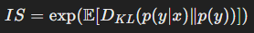
4- MÉTRIQUES D’EVALUATION
MÉTRIQUES POUR ÉVALUER LA QUALITÉ D’IMAGE
 | Fechet Inception distance | Inception Score
Objectif | mesure la distance des caractéristiques des images | Mesure la fidélité et la diversité des images générées.
Formule mathématique
Meilleur performance | un FID faible indique des image meilleur en qualité et plus proche des réelles | un IS élevé indique des images de haute qualité et diversifiées.
Limite | -dépend d’un modèle pré-entrainé (inception V3) -Sensible à la taille des ensembles de données | -Ignorance de la distribution réelle des images -Pas adapté à l’évaluation du lien entre texte et image
46

Slide 47
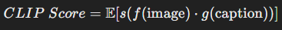
4- MÉTRIQUES D’EVALUATION
MÉTRIQUES POUR ÉVALUER L’ALIGNEMENT ENTRE TEXTE ET IMAGE
 | R-Precision | CLIP Score(Contrastive Language–Image Pre-training)
Objectif | Évalue la correspondance entre une image générée et sa description textuelle. | Évalue la similarité sémantique entre une image et une légende à l’aide du modèle CLIP (OpenAI).
Formule mathématique | similarité cosinus entre les vecteurs encodés du texte et de l’image
Meilleur performance | un RP élevé indique une correspondance texte-image précise | un score élevé reflète une forte correspondance sémantique.
Limite | -Ne prend pas en compte la qualité visuelle des images générées. -Sensible aux encodages textuels et visuels utilisés. -Repose sur la qualité des légendes alternatives | -Dépend du modèle CLIP, qui peut introduire des biais ou des erreurs sur des concepts mal représentés. -Moins fiable pour des générateurs qui produisent des détails subtils ou des alignements complexes.
47
Notes:
L'alignement texte-image désigne le degré de correspondance entre une description textuelle (prompt) et l'image générée à partir de ce texte. En d'autres termes, c'est la capacité du modèle à produire une image qui reflète fidèlement le contenu, les détails, et les intentions exprimées dans le texte d'entrée.

Slide 48
05
CHALLENGES ET LIMITATIONS

Slide 49
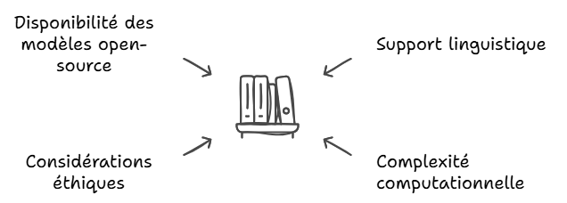
5- CHALLENGES ET LIMITATIONS
49
Notes:
Disponibilité des modèles open-source :
Bien que DALL-E soit puissant, il n'est pas encore accessible au public, contrairement à Stable Diffusion, qui bénéficie d'un soutien communautaire, favorisant ainsi des progrès futurs.
Support linguistique :
Les recherches se concentrent sur l'anglais, mais des langues comme l'arabe, avec des structures plus complexes et des ressources limitées, posent un défi important pour la génération d'images.
Complexité computationnelle :
L'entraînement des modèles de diffusion nécessite des ressources importantes, et la gestion de grands jeux de données ou d'images en haute résolution peut limiter leur scalabilité.
Considérations éthiques :
Les modèles peuvent être utilisés pour générer des contenus trompeurs, et des biais peuvent émerger si les données d'entraînement ne sont pas suffisamment diversifiées et représentatives.

Slide 50
06
FUTURE DIRECTIONS

Slide 51
6- FUTURE DIRECTIONS
Progrès technologiques
Les modèles text-to-image comme DALL-E et Stable Diffusion évoluent rapidement grâce à l'open-source.
Modèles multilingues
Des modèles multilingues sont développés pour surmonter les barrières linguistiques et améliorer l'accès aux informations.
Efficacité et durabilité
Réduire la complexité computationnelle pour améliorer l'accessibilité et la durabilité des technologies.
Applications futures
Les applications dans des secteurs comme l'éducation, le design, et le marketing sont en pleine expansion.
51

Slide 52
07
CAS D’UTILISATION

Slide 53



Arts créatifs et design:
Permet aux artistes et designers de générer des œuvres d'art numériques et des prototypes à partir de descriptions textuelles.
E-commerce :
Permet aux plateformes de e-commerce de générer des images de produits à partir de descriptions, améliorant ainsi la visualisation des produits pour les clients.
Création de contenu pour le marketing :
Aide à générer des images personnalisées pour les campagnes marketing ou publicitaires à partir de descriptions de produits.
53

Slide 54

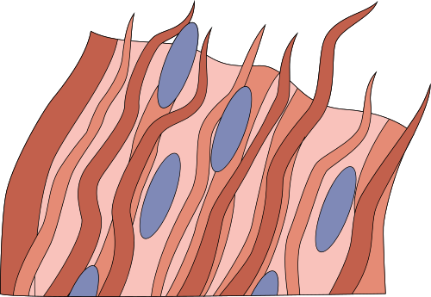
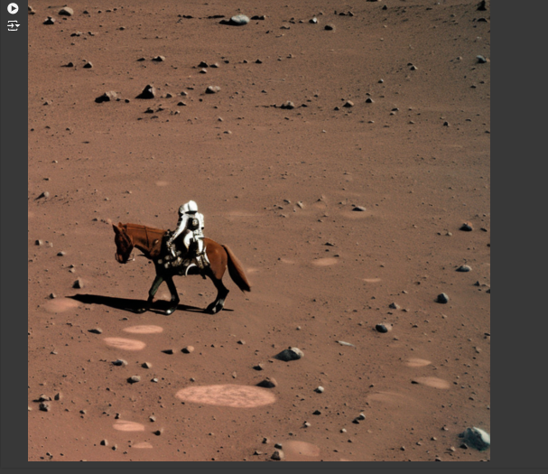
Réalité virtuelle et augmentée :
Génère des environnements et des objets réalistes pour les applications VR et AR à partir de descriptions textuelles, améliorant l'immersion de l'utilisateur.
Éducation et formation :
Crée des supports visuels tels que des diagrammes ou des illustrations à partir de descriptions textuelles pour aider à enseigner des concepts complexes.
Assistants personnels et chatbots :
Intègre des modèles dans des assistants virtuels ou des chatbots pour visualiser des idées ou des réponses de manière engageante, à partir d'entrées textuelles.
54

Slide 55
08
EXEMPLE

Slide 56

56

Slide 57
09
CONCLUSION

Slide 58
CONCLUSION
Ce projet a démontré l'efficacité des modèles génératifs de texte à image, permettant la traduction de descriptions textuelles en images réalistes. Bien que des défis subsistent, notamment la correspondance exacte entre le texte et l'image, les résultats obtenus ouvrent de nombreuses possibilités dans les domaines de la création de contenu et de la conception assistée par IA. Des améliorations futures peuvent se concentrer sur la précision sémantique et la gestion de contextes complexes.
58

Slide 59
MERCI POUR VOTRE ATTENTION
59

